Slide 1
Sistem Pakar (Rule-Based Reasoning)
Sistem Cerdas
Departemen Ilmu Komputer/ Informatika
FPPT.com

Slide 2
Outline
Pengertian sistem pakar
Komponen sistem pakar
Karakteristik dan fitur sistem pakar
Knowledge acquisition dan representation
Verifikasi rule
Uncertainty dalam sistem pakar
Certainty Factor
Probabilitas Bayes

Slide 3
Apa Itu Sistem Pakar?
Sistem pakar (expert system) adalah:
Computer-based decision tool yang interaktif
Menggunakan fakta dan heuristik untuk memecahkan masalah pengambilan keputusan yang rumit (non-algorithmic expertise)
Berdasarkan pengetahuan (knowledge) yang diakuisisi dari pakar.
Contoh sistem pakar:
MYCIN → untuk diagnosa infeksi bacterium dan meningitis, dikembangakn oleh Stanford University.
Rice-Crop Doctor → untuk diagnosa hama dan penyakit pada tanaman padi, dikembangkan oleh National Institute of Agricultural Extension Management.

Slide 4
Expert system vs. Traditional Computer Program
Traditional Comp. Program
Expert System
Algorithm
+
Data Structures
Inference Engine
+
Knowledge

Slide 5
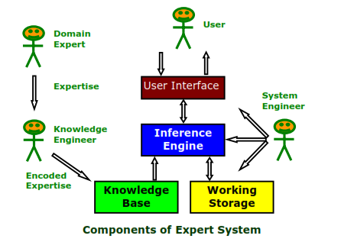
Komponen Sistem Pakar
Knowledge base : berisi pengetahuan pakar yang telah direpresentasikan ke dalam bentuk tertentu, misal IF THEN rules.
Working storage : berisi data spesifik terhadap masalah yang dipecahkan.
Inference engine : mesin inferensi yang bertujuan memberikan rekomendasi berdasarkan pa yang tersiman di dalam knowledge base dan working storage.
User interface : sebagai antar muka/ dialog antara user dengan sistem pakar.

Slide 6
Expert System Components (cont.)
Domain expert : orang memiliki kepakaran di domain permasalahan dalam sistem pakar.
Knowledge engineer : orang yang menerjemahkan pengetahuan pakar ke dalam format tertentu untuk disimpan di knowledge base.
User : Pengguna yang berinteraksi dengan sistem pakar untuk mendapatkan solusi/rekomendasi dari sistem pakar.

Slide 7
Karakteristik Sistem Pakar
Sistem yang interaktif
Memberikan respon terhadap pertanyaan
Membantu proses pengambilan keputusan
Mampu memberikan rekomendasi/solusi
Memiliki kemampuan untuk mengelola knowledge
Menyimpan dan menemukan kembali knowledge
Memiliki mekanisme untuk update knowledge

Slide 8
Karakteristik Sistem Pakar (cont.)
Mampu melakukan inferensi secara logis
Mampu melakukan inferensi (reasoning) berdasarkan pengetahuan yang tersimpan di KB.
Pengetahuan yang tersimpan di KB harus dapat dieksploitasi (dapat dikombinasikan sehingga dapat digunakan untuk proses inferensi/ reasoning)
Learning all the words in a language, without knowing how to combine those words to form a meaningful sentence is useless.
Spesifik pada domain tertentu
Sistem pakar dikembangkan secara spesifik untuk domain tertentu. Contoh: medical expert system tidak dapat digunakan untuk business exprest system.
Pengetahuan yang tersimpan di KB akan berpengaruh terhadap kualitas kinerja sistem pakar.

Slide 9
Karakteristik Sistem Pakar (cont.)
Mampu menberikan confidence values terhadap output yang dihasilkan
Confidence values menyatakan aspek kuantitatif terhadap output yang dihasilkan sistem pakar.
Confidence value digunakan untuk menangani imprecise/ incomplete data.
Aplikasi
Baik digunakan untuk permasalahan yang penyelesainnya membutuhkan expert heuristics.
Tidak cocok digunakan untuk permasalahan yang dapat dipecahkan menggunakan pendekatan numerik secara utuh.
Cost-Effective, sebagai alternatif dari human expert
Dapat digunakan sebagai alternatif saat human expert tidak tersedia atau jumlahnya terbatas.

Slide 10
Kekurangan Sistem Pakar
Biaya yang cukup mahal untuk pengembangan dan pemeliharaannya.
Kadang kala pengembangan mengalami kesulitan →
karena keterbatasan keahlian dan ketersediaan pakar
Kesulitan dalam proses akuisisi pengetahuan pakar
Sistem pakar belum tentu 100% benar.
Transferring knowledge from the human expert to a computer is often the most difficult part of building an expert system.

Slide 11
Fitur Sistem Pakar
Reasoning
Data Driven Reasoning atau Forward Chaining
Goal Driven Reasoning atau Backward Chaining
Uncertainty (Ketidakpastian)
Knowledge Representation
User Interface
Explanation

Slide 12
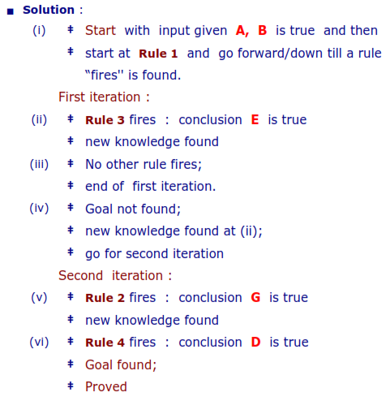
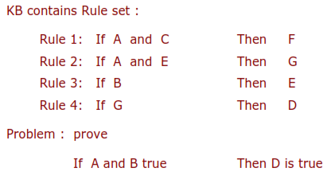
Fitur Sistem Pakar (cont.)
Data Driven Reasoning atau Forward Chaining
Teknik inferensi dimulai dari premis atau initial data.

Slide 13
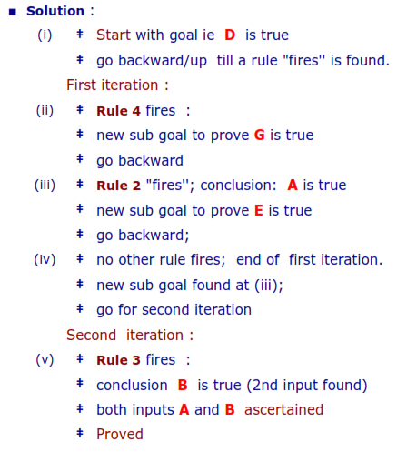
Fitur Sistem Pakar (cont.)
Goal Driven Reasoning or Backward Chaining
Teknik inferensi yang dimulai dari goal (kesimpulan), lalu dipecah-pecah menjadi sejumlah sub-goal. Setiap sub-goal selanjutnya dibuktikan.

Slide 14
Fitur Sistem Pakar (cont.)
Uncertainty
Pengetahuan yang diakuisisi dari pakar bisa jadi tidak sempurna (imperfect).
Sistem pakar harus mampu menangani masalah uncertainty tersebut.
Cara sederhana: mengasosiasikan nilai numerik terdapap pengetahuan yang tersimpan di KB atau informasi yang diterima oleh sistem.
Nilai numerik tersebut mewakili nilai certainty terhadap pengetahuan/ informasi tersebut.
Terdapat berbagai cara untuk mendefiniskan nilai numerik tersebut dan bagaimana nilai tersebut dikombinasikan dalam proses inferensi.

Slide 15
Fitur Sistem Pakar (cont.)
Knowledge Representation
Sistem pakar berkerja berdasarkan pengetahuan yang tersimpan di KB.
Pengetahuan tersebut diakuisisi dari pakar, kemudian direpresentasikan → knowledge representation.
Keberhasilan sistem pakar sangat bergantung pada proses akuisisi pengetahuan dan bentuk knolwledge representation yang digunakan.
Berbagai pilihan knowledge representation: IF-THEN rules, semantic networks, frames.
Pemilihan knowledge representation bergantung pada permasalahan yang akan diselesaikan.

Slide 16
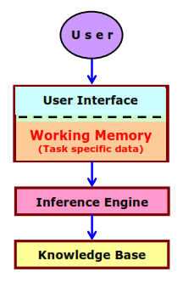
Fitur Sistem Pakar (cont.)
User Interface (UI)
Komponen untuk interaksi/ dialog antara pengguna dengan sistem pakar.
Kualitas UI berpengaruh terhadap penerimaan sistem pakar oleh pengguna.
UI berhubungan dengan working memory.
Working memory digunakan untuk menyimpan data saat sistem pakar digunakan, misalnya: input dari pengguna ke sistem pakar.
Data yang tersimpan dalam working memory berubah-ubah saat sistem pakar digunakan dalam setiap sesi penyelesaian masalah.

Slide 17
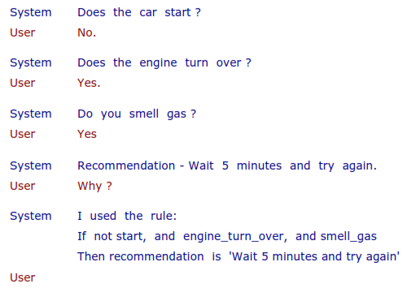
Fitur Sistem Pakar (cont.)
Explanation
Kemampuan sistem pakar untuk menjelaskan proses inferensi/reasoning yang dilakukan untuk mendapatkan output/ rekomendasi.
User dapat bertanya how dan why sistem mendapatkan output tersebut?
Knowledge engineer juga dapat mengamati perilaku sistem pakar, bagaimana interaksi antara KB dan inputan dari pengguna.

Slide 18
Knowledge Acquisition
Proses akuisisi pengetahuan meliputi: elicitation, collection, analysis, modelling and validation of knowledge.
Beberapa isu/kesulitan dalam proses akuisisi pengetahuan:
Pengetahuan tersimpan pada seorang pakar.
Pakar memiliki pengetahuan yang sangat banyak.
Pakar memiliki banyak tacit knowledge:
Pakar tidak mengetahui semua yang diketahui dan digunakannya.
Tacit knowledge sulit untuk dideskripsiskan.
Pakar biasanya sibuk dan tidak punya banyak waktu untuk diakuisisi.
Seorang pakar belum tentu mengetahui segalanya (kombinasi dengan pakar lainnya).

Slide 19
Knowledge Representation
Pengetahuan yang telah diakuisisi dari pakar selanjutnya harus diterjemahkan ke dalam knowledge reprsentation yang dapat diolah/dimanipulasi oleh komputer.
Beberapa knowledge representation yang dapat digunakan:
IF-THEN rules
Semantic networks
Frames

Slide 20
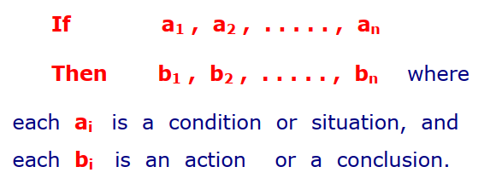
Knowledge Representation (cont.)
IF … THEN … rules
Bentuk reprsentasi yang paling banyak digunakan dalam sistem pakar.
Manusia bisanya berpikir dalam bentuk:
Condition → Action atau Situation → Conclusion

Slide 21
Knowledge Representation (cont.)
Semantic Networks
Knowledge direpresentasikan dalam istilah objek dan relasi antar objek.
Objek dinotasikan dengan nodes dari sebuah graph.
Relasi antar objek dinotasikan dengan link antara dua buah node.
Semantic network umunya menggunakan link untuk merepresentasikan relasi IS-A atau HAS antara dua buah objek.

Slide 22
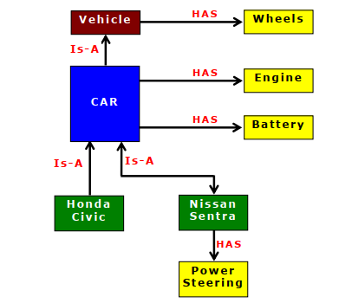
Knowledge Representation (cont.)
A car IS-A vehicle
A vehicle HAS wheels.
Relasi IS-A menunjukkan hubungan pewarisan (inheritance).

Slide 23
Knowledge Representation (cont.)
Frames
Knowledge terdiri atas konsep, situasi, atribut dari konsep, relasi antar konsep, dan prosedur untuk meng-handle relasi, serta nilai atribut.
Setiap konsep direpresentasikan ke dalam sebuah frame.
Atribut, relasi antar konsep, prosedur direpresentasikan sebagai slot dalam sebuah frame.
Isi dalam sebuah slot dapat berupa tipe data apapun, misalnya numerik, string, function, procedure.
Sebuah frame dapat direlasikan ke frame lainnya (→ dapat menunjukkan hubungan pewarisan seperti pada semantic network).

Slide 24
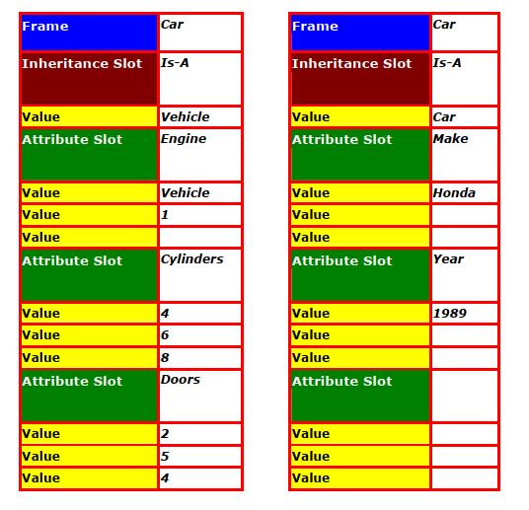

Slide 25
Verifikasi Rules
Bertujuan untuk memeriksa konsistensi dan kelengkapan pengetahuan yang tersimpan di KB.
Verifikasi dijalankan ketika ada penambahan atau perubahan terhadap rule.
Berikut yang harus dicek dalam basis pengetahuan:
Redundant rules, Conflicting rules, Subsumed rules, Circular rules, Unnecessary IF condition, Dead-end rules

Slide 26
Verifikasi Rules (cont.)
Redundant Rules
Jika dua rule atau lebih mempunyai premis dan conclusion yang sama.
Contoh:
Rule 1 | IF motor starter rusak AND temperatur mesin naik THEN mesin tidak berfungsi.
Rule 2 | IF temperatur mesin naik AND motor starter rusak THEN mesin tidak berfungsi.

Slide 27
Verifikasi Rules (cont.)
Conflicting Rules
Jika dua rule atau lebih mempunyai premis yang sama, tetapi conclusion yang berlawanan.
Contoh:
Rule 1 | IF motor starter rusak AND temperatur mesin naik THEN mesin tidak berfungsi.
Rule 2 | IF motor starter rusak AND temperatur mesin naik THEN mesin berfungsi.

Slide 28
Verifikasi Rules (cont.)
Subsumed Rules
Jika terdapat constraints yang lebih atau kurang tetapi mempunyai conclusion sama.
Contoh:
Rule 1 | IF motor starter rusak AND temperatur mesin naik AND pompa bahan bakar rusak THEN mesin tidak berfungsi
Rule 2 | IF motor starter rusak AND temperaur mesin naik THEN mesin tidak berfungsi

Slide 29
Verifikasi Rules (cont.)
Circular Rules
Jika terjadi proses perulangan dari suatu rule karena suatu premis dari salah satu rule merupakan conclusion dari rule yang lain dan sebaliknya.
Contoh:
Rule 1 | IF motor starter rusak THEN temperatur mesin naik.
Rule 2 | IF temperatur mesin naik THEN motor starter rusak.

Slide 30
Verifikasi Rules (cont.)
Unnecessary IF Condition
Ketika dua rule atau lebih mempunyai conclusion yang sama, tetapi salah satu dari rule tersebut mempunyai premis yang tidak perlu dikondisikan dalam rule karena tidak mempunyai pengaruh apapun.
Contoh:
Rule 1 | IF mesin tidak dapat di-starter AND motor starter tidak bekerja AND klakson tidak berbunyi THEN baterai perlu disetrum.
Rule 2 | IF mesin tidak dapat di-starter AND motor starter tidak berbunyi AND klakson berbunyi THEN baterai perlu disetrum.

Slide 31
Verifikasi Rules (cont.)
Dead-End Rules
Suatu rule yang konklusinya tidak diperlukan oleh rule-rule lainnya.
Contoh:
Rule 1 | IF mesin tidak dapat di-starter AND motor starter tidak bekerja AND klakson tidak berbunyi THEN baterai perlu disetrum.

Slide 32
Simple Example of Expert System
Contoh ini hanya untuk mengilustrasikan contoh sistem pakar.
Tujuannya dalah mengklasifikasikan hewan ke dalam 4 kategori, yaitu: Cheetah, Tiger, Giraffe atau Zebra.
Sistem pakar ini menggunakan 10 IF-THEN rule.

Slide 33
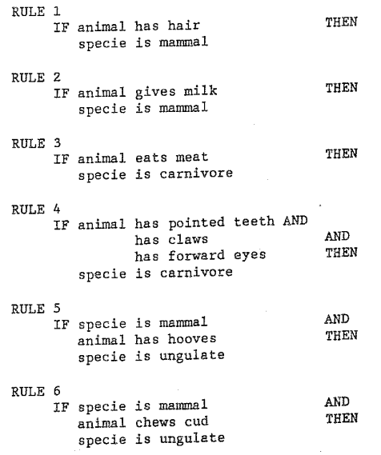
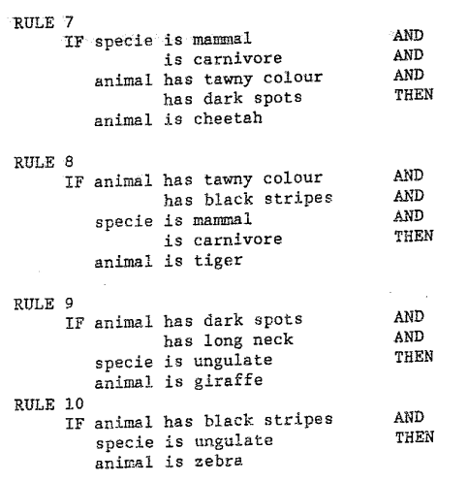

Slide 34
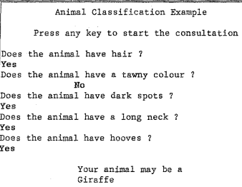
Contoh konsultasi dengan sistem pakar

Slide 35
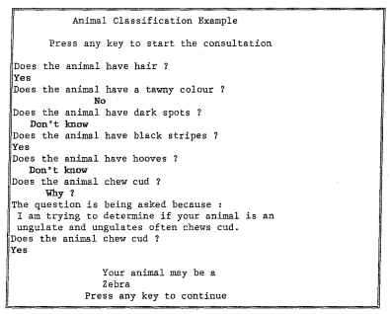
Contoh konsultasi dengan jawaban “Don’t Know” dan pertanyaan “Why”

Slide 36
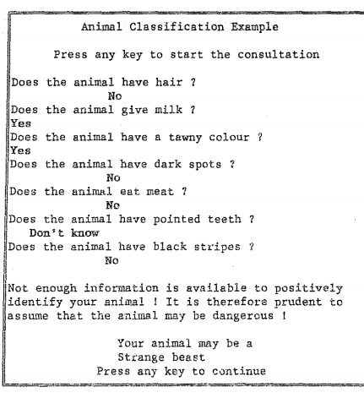
Contoh konsultasi yang gagal karena informasi tidak lengkap

Slide 37
Ketidakpastian Sistem Pakar Berbasis Rule
Ketidakpastian data
Data/informasi yang didapat tidak lengkap
Didapat dari sumber yang kurang dipercaya
Berasal dari berbagai sumber yang saling bertolak belakang
Ketidakpastian dalam proses inferensi (rule)
Rule mewakili pengamatan pakar
Rule didesain secara general untuk semua orang, bisa jadi tidak sesuai untuk orang tertentu.

Slide 38
Beberapa Cara Menangani Uncertainty
Probabilitas Bayes
Certainty Factor (CF)

Slide 39
Certainty Factor
Diusulkan oleh Shortliffe dan Buchanan pada tahun 1975
Mengakomodasi ketidakpastian pemikiran (inexact reasoning) seorang pakar.
Contoh: seorang pakar sering kali menganalisis informasi dengan ungkapan "kemungkinan besar", "mungkin", "hampir pasti".
Cara mendapatkan tingkat keyakinan (CF) dari sebuah rule:
Metode Net Belief
Metode Wawancara

Slide 40
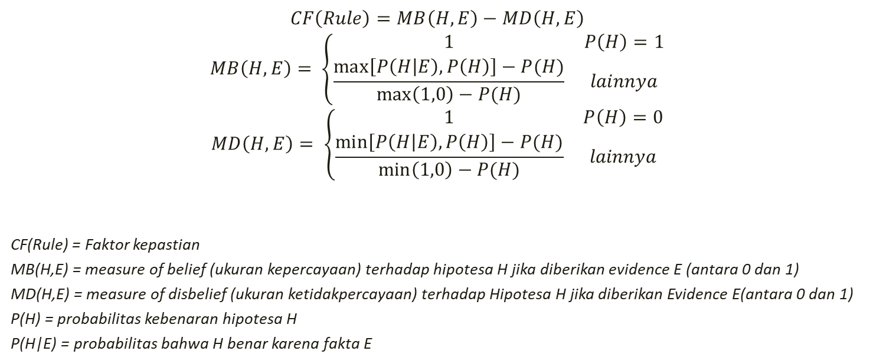
Metode Net Belief
$$CF\left(Rule\right)=MB\left(H,E\right)−MD\left(H,E\right)$$
$$MB\left(H,E\right)= \left\{\begin{matrix}1 & P\left(H\right)=1 \\ \frac{\max\left[P\left(H | E\right),P\left(H\right)\right]−P(H)}{\max\left(1,0\right)−P(H)} & lainnya\end{matrix}\right.$$
$$MD\left(H,E\right)= \left\{\begin{matrix}1 & P\left(H\right)=0 \\ \frac{\min\left[P\left(H | E\right),P\left(H\right)\right]−P(H)}{\min\left(1,0\right)−P(H)} & lainnya\end{matrix}\right.$$
CF(Rule) = Faktor kepastian
MB(H,E) = measure of belief (ukuran kepercayaan) terhadap hipotesa H jika diberikan evidence E (antara 0 dan 1)
MD(H,E) = measure of disbelief (ukuran ketidakpercayaan) terhadap Hipotesa H jika diberikan Evidence E(antara 0 dan 1)
P(H) = probabilitas kebenaran hipotesa H
P(H|E) = probabilitas bahwa H benar karena fakta E

Slide 41
Metode Net Belief (cont.)
Contoh:
Seorang pakar penyakit kelamin menyatakan bahwa probabilitas seseorang berpenyakit phimosis adalah 0,02. Data lapangan menunjukkan bahwa dari 100 orang mengalami gejala kulup berminyak, 40 orang positif terkena penyakit phimosis. Hitung factor kepastian bahwa phimosis disebabkan oleh adanya kulup berminyak.
Asumsi:
H: hipotesa terjadinya penyakit phimosis
E: evidence gejala kulup berminyak

Slide 42
Metode Wawancara
Dengan cara mewawancarai seorang pakar
Uncertain Term | CF
Definetely not (pasti tidak) | -1,0
Almost certainly (hampir pasti tidak) | -0,8
Probably not (kemungkinan besar tidak) | -0,6
Maybe not (mungkin tidak) | -0,4
Unknown (tidak tahu) | -0,2 – 0,2
Maybe (mungkin) | 0,4
Probably (kemungkinan besar) | 0,6
Almost certainly (hampir pasti) | 0,8
Definitely (pasti) | 1,0

Slide 43
Metode Wawancara (cont.)
Contoh:
Pakar:
Jika batuk dan panas, maka hampir dipastikan (almost certainly) penyakitnya adalah influenza.
Rule:
IF (batuk AND panas) THEN penyakit = influenza (CF = 0,8)

Slide 44
Perhitungan Certainty Factor Gabungan
IF E₁ AND E₂ AND … E_{N} THEN H (CF Rule)
atau
IF E₁ OR E₂ OR … E_{N} THEN H (CF Rule)
Keterangan:
E₁ … E_{N} : fakta-fakta (evidence) yang ada
H : Hipotesis atau konklusi yang dihasilkan
CF Rule : tingkat keyakinan terjadinya hipotesis H akibat adanya fakta-fakta E₁ … E_{N}

Slide 45
Perhitungan Certainty Factor Gabungan (cont.)
1. Rule dengan evidence E tunggal dan Hipotesis H tunggal
IF E THEN H (CF Rule)
CF(H,E) = CF(E) x CF(rule)
Catatan:
Secara praktik, nilai CF rule ditentukan oleh pakar, sedangan nilai CF(E) ditentukan oleh pengguna saat berkonsultasi dengan sistem pakar.
Contoh:
IF hari ini terang THEN besok hujan (CF rule = 0,6)
CF(hari ini terang) = 0,4
CF(besok hujan, hari ini terang) = 0,4 x 0,6 = 0,24

Slide 46
Perhitungan Certainty Factor Gabungan (cont.)
2. Rule dengan evidence E ganda dan hipotesis H tunggal
IF E₁ AND E₂ AND … E_{N} THEN H (CF Rule)
CF(H,E) = min(CF(E₁), CF(E₂), …, CF(E_{N})] x CF(rule)
IF E₁ OR E₂ OR … E_{N} THEN H (CF Rule)
CF(H,E) = max(CF(E₁), CF(E₂), …, CF(E_{N})] x CF(rule)

Slide 47
Perhitungan Certainty Factor Gabungan (cont.)
Contoh:
IF demam AND batuk AND muntah THEN penyakit = TBC (CF rule = 0,3)
CF(demam) = 0,4
CF(batuk) = 0,2
CF(muntah) = 0,7
CF(TBC, demam, batuk, muntah) = min(0,4 , 0,2 , 0,7) x 0,3 = 0,06

Slide 48
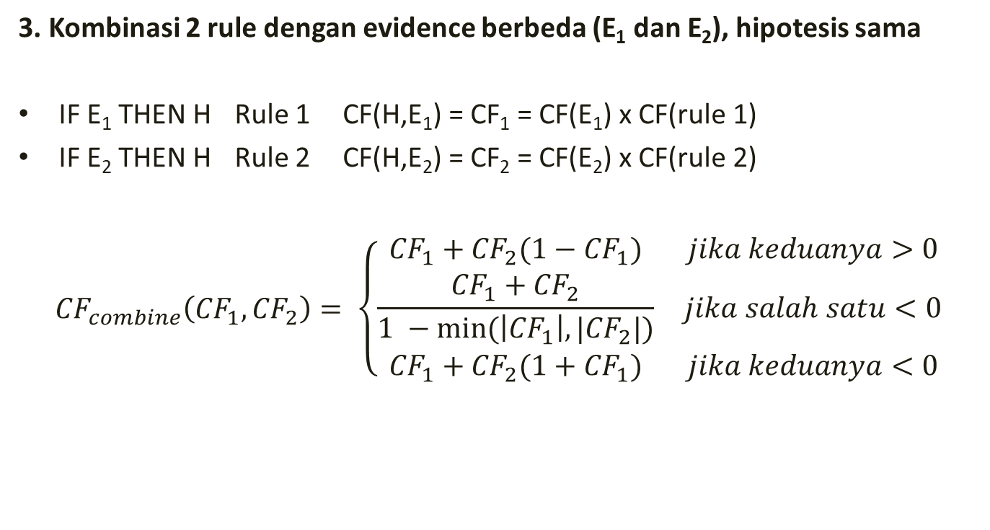
Perhitungan Certainty Factor Gabungan (cont.)
3. Kombinasi 2 rule dengan evidence berbeda (E₁ dan E₂), hipotesis sama
IF E₁ THEN H Rule 1 CF(H,E₁) = CF₁ = CF(E₁) x CF(rule 1)
IF E₂ THEN H Rule 2 CF(H,E₂) = CF₂ = CF(E₂) x CF(rule 2)
$${CF}_{combine}\left({CF}_{1},{CF}_{2}\right)= \left\{\begin{matrix}{CF}_{1}+{CF}_{2}(1−{CF}_{1}) & jika keduanya>0 \\ \frac{{CF}_{1}+{CF}_{2}}{1 −min⁡(\left|{CF}_{1}\right|,|{CF}_{2}|)} & jika salah satu<0 \\ {CF}_{1}+{CF}_{2}(1+{CF}_{1}) & jika keduanya<0\end{matrix}\right.$$

Slide 49
Perhitungan Certainty Factor Gabungan (cont.)
Contoh:
Rule 1: IF batuk THEN penyakit = batuk rejan (CF = 0,8)
Rule 2: IF demam THEN penyakit = batuk rejan (CF = 0,6)
Hitung CF gabungan jika:
CF(batuk) = 1 dan CF(demam) = 1
CF(batuk) = 1 dan CF(demam) = -1
CF(batuk) = -1 dan CF(demam) = -1

Slide 50
Managing Uncertainty with Bayes Probabilities
P(H), merupakan prior probability yang ditentukan oleh expert.
P(E|H), merupakan conditional probability terjadinya evidence E saat hipotesis H benar, ditentukan oleh expert.
Pengguna memberikan informasi mengenai evidence E yang diamati.
Sistem pakar menghitung posterior probability P(H|E), yaitu probabilitas terjadinya hipotesis saat evidence E teramati.

Slide 51
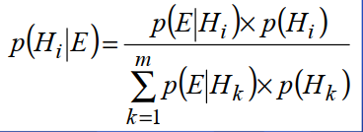
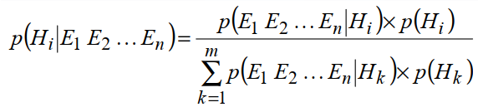
Managing Uncertainty with Bayes Probabilities
Kita dapat memperhitungkan hipotesis majemuk (H₁, H₂, …, H_{m}) serta evidence majemuk (E₁, E₂, …, E_{n}). Semua hipotesis dan evidence bersifat mutually exclusive.
Single evidence E dan hipotesis majemuk (H₁, H₂, …, H_{m})
Evidence majemuk dan hipotesis majemuk

Slide 52
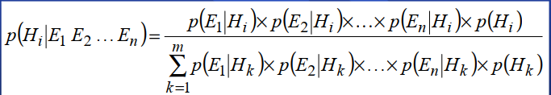
Managing Uncertainty with Bayes Probabilities
Dalam sistem pakar, semua evidence diasumsikan conditional independence, sehingga perhitungan posterior probability menjadi:

Slide 53
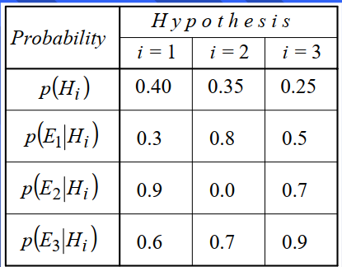
Contoh Perhitungan
Contoh: terdapat 3 evidence dan 3 hipotesis (semuanya bersifat mutually exclusive).
Informasi prior dan conditional probability yang diberikan oleh seorang adalah sbb:

Slide 54
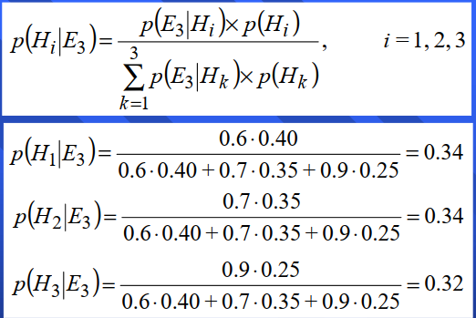
Contoh Perhitungan
Misalkan pertama, pengguna mengamati adanya evidence E3

Slide 55
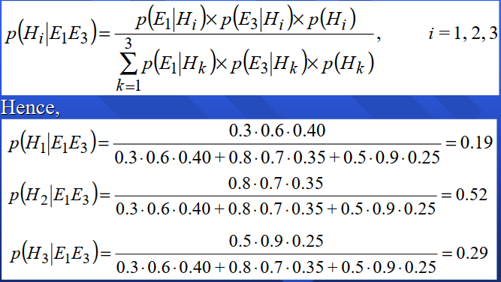
Contoh Perhitungan
Selanjutnya, pengguna mengamati adanya evidence E1

Slide 56
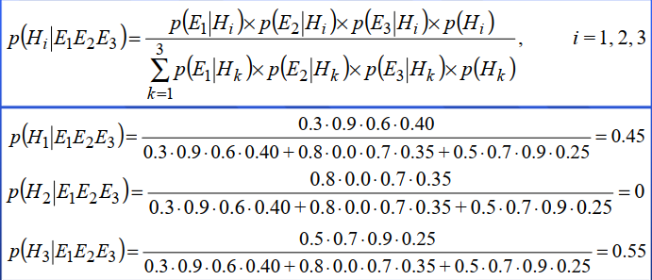
Contoh Perhitungan
Selanjutnya, pengguna mengamati adanya evidence E2.

Slide 57
Daftar Pustaka
Suyanto. 2007. Artificial Intelligence: Searching, Reasoning, Planning and Learning. Informatika, Bandung Indonesia. ISBN: 979-1153-05-1.
Russel, Stuart and Norvig, Peter. 2010. Artificial Intelligence: A Modern Approach Third Edition. Prentice Hall International, Inc.
Manurung, Ruli and Krisnadhi, Alfa Adila. 2007. IKI 30230: Sistem Cerdas – Kuliah 10: Logical Agents, Fakultas Ilmu Komputer, Universitas Indonesia.
Manurung, Ruli and Krisnadhi, Alfa Adila. 2007. IKI 30230: Sistem Cerdas – Kuliah 13: Inference in FOL, Fakultas Ilmu Komputer, Universitas Indonesia.

